Slide 1

Zklidňování dopravy na pozemních komunikacích
Obhajoba bakalářské práce
Autor bakalářské práce: Terezie Vavříková
Vedoucí bakalářské práce: Ing. Bc. Jiří Hanzl, Ph.D.
Oponent bakalářské práce: Ing. Štěpán Pacas
Vysoká škola technická a ekonomická v Českých Budějovicích
České Budějovice, červen 2023

Slide 2
Cíl práce
Na základě statistik nehodovosti a dopravního průzkumu analyzovat bezpečnost ve zvolené lokalitě
Navrhnout vhodná opatření ke zvýšení bezpečnosti

Slide 3
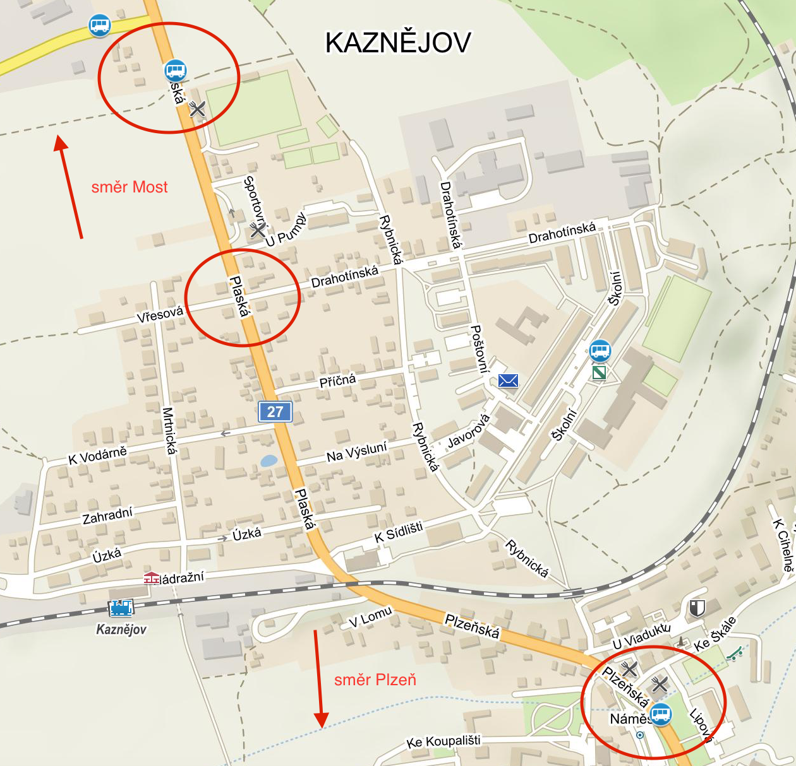
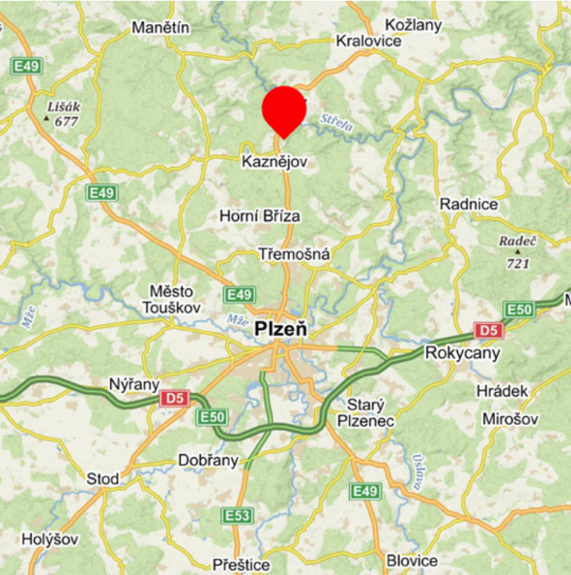
Předmětná oblast
Kaznějov, Plzeňský kraj
Tři oblasti průzkumu

Slide 4
Použité metody
Získání potřebných dat:
Dopravní nehodovost
Celostátní sčítání dopravy 2020 - CSD 2020
Vlastní dopravní průzkum

Slide 5
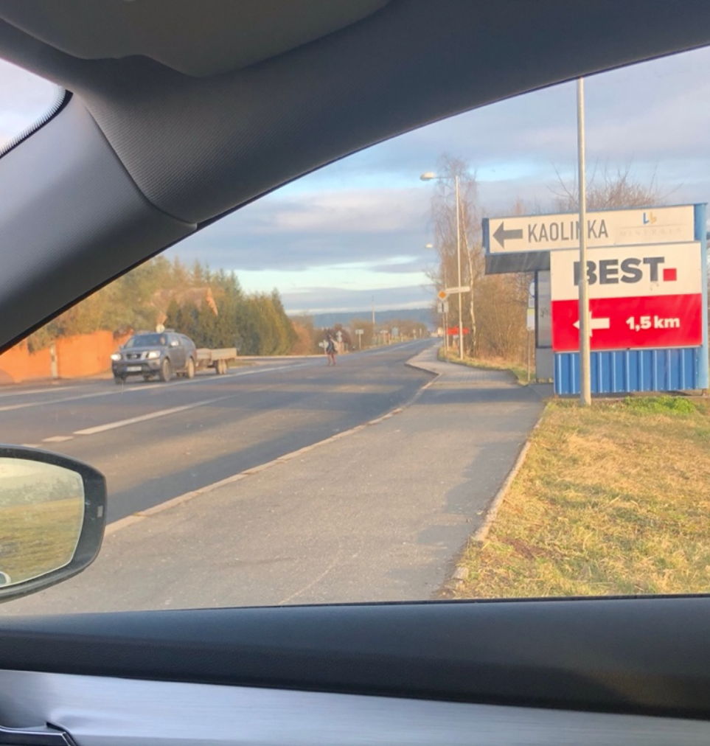
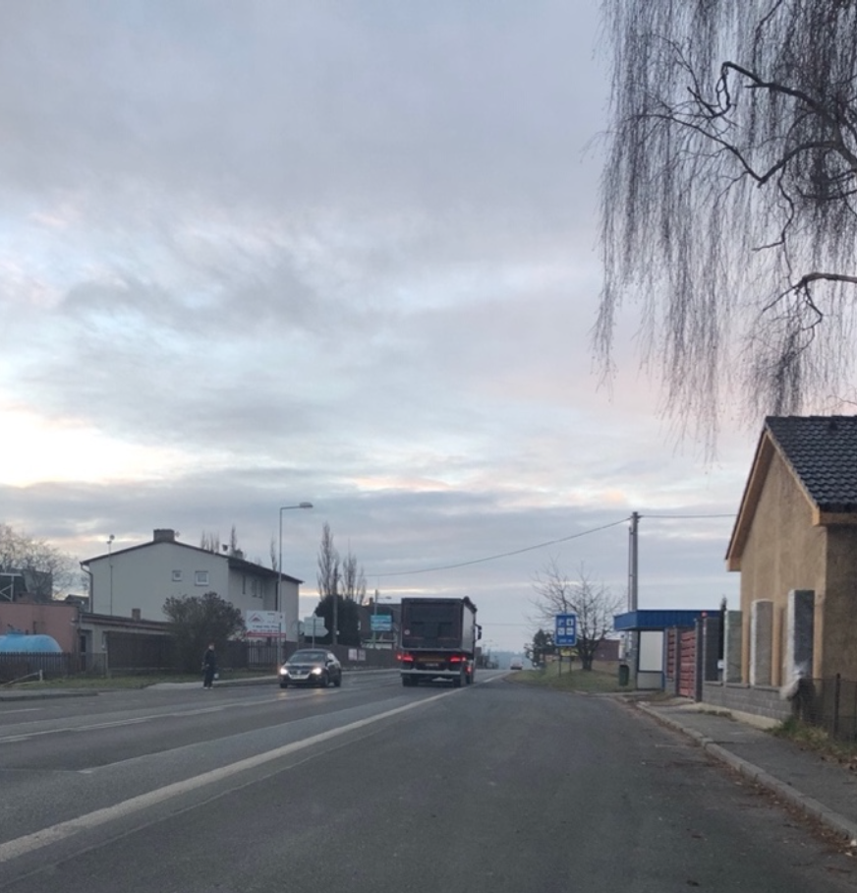
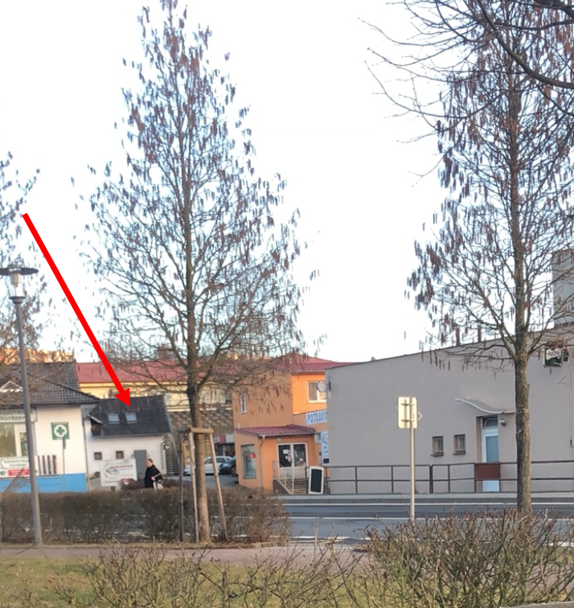
Nebezpečné situace

Slide 6
Dopravní průzkum a porovnání výsledků
Pohyb cestujících
Nárůst intenzity dopravy
Datum | Nástup | Výstup
20. 2. 2023 | 66 | 75
21. 2. 2023 | 53 | 85
22. 2. 2023 | 60 | 82
23. 2. 2023 | 63 | 67
24. 3. 2023 | 70 | 89
25. 2. 2023 | 16 | 15
25. 2. 2023 | 0 | 14
Druh vozidla | RPDI CSD2020 | RPDI 2023 | Rozdíl
Osobní automobily | 6 688 | 8 413 | + 1 725
Nákladní automobily | 887 | 1 428 | + 541
Nákladní soupravy | 609 | 586 | 23
Autobusy | 83 | 71 | 12
Celkem | 8 267 | 10 498 | + 2 231
Druh vozidla | RPDI CSD2020 | RPDI 2023 | Rozdíl
Osobní automobily | 6 688 | 8 419 | + 1 731
Nákladní automobily | 887 | 1 277 | + 390
Nákladní soupravy | 609 | 538 | 71
Autobusy | 83 | 72 | 11
Celkem | 8 267 | 10 306 | + 2 039

Slide 7
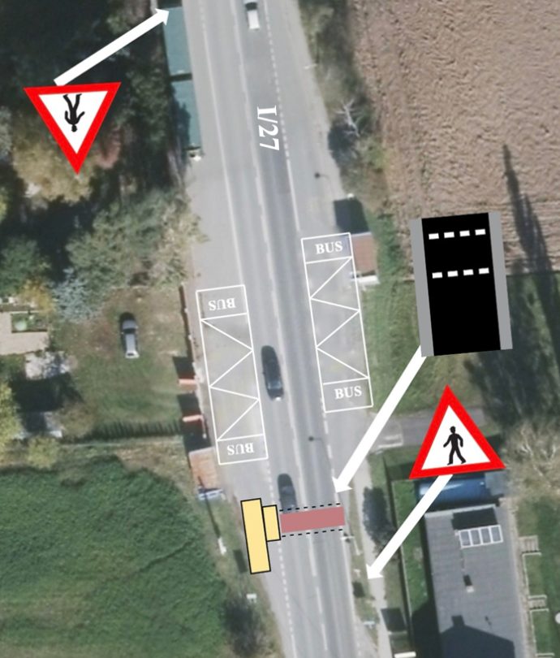
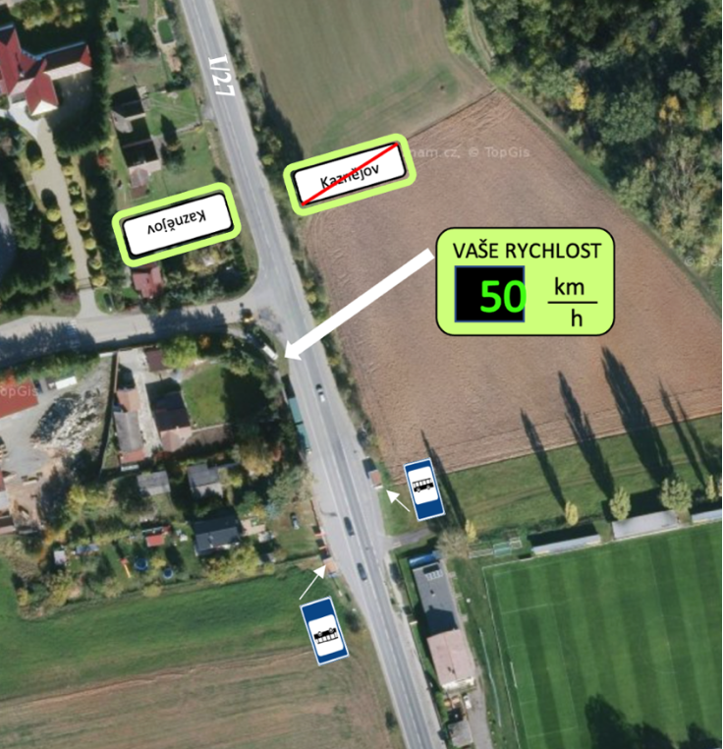
Návrh opatření – ulice Plaská, autobusové zastávky

Slide 8
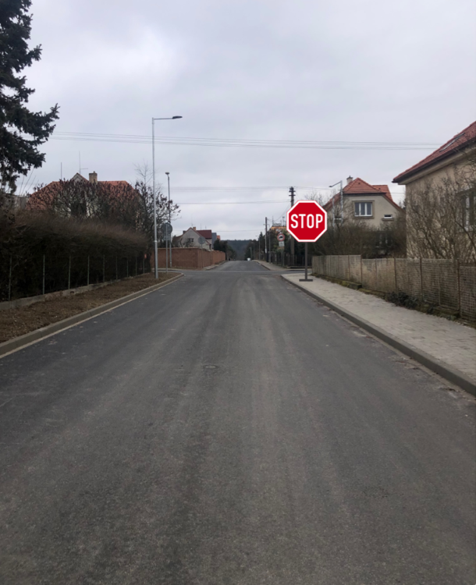
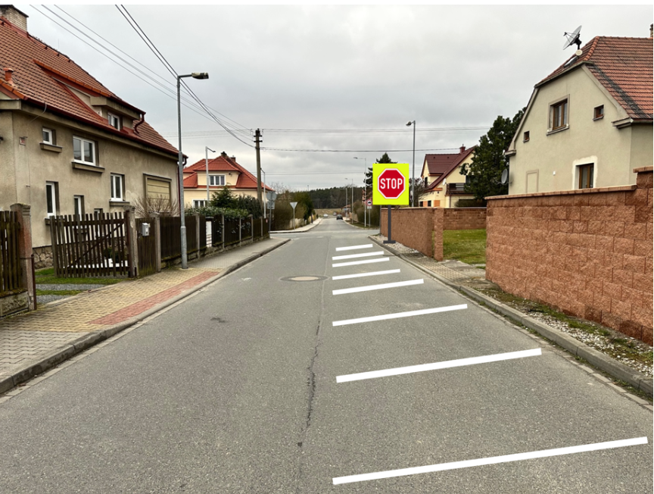
Návrh opatření– ulice Plaská, Vřesová a Drahotínská

Slide 9
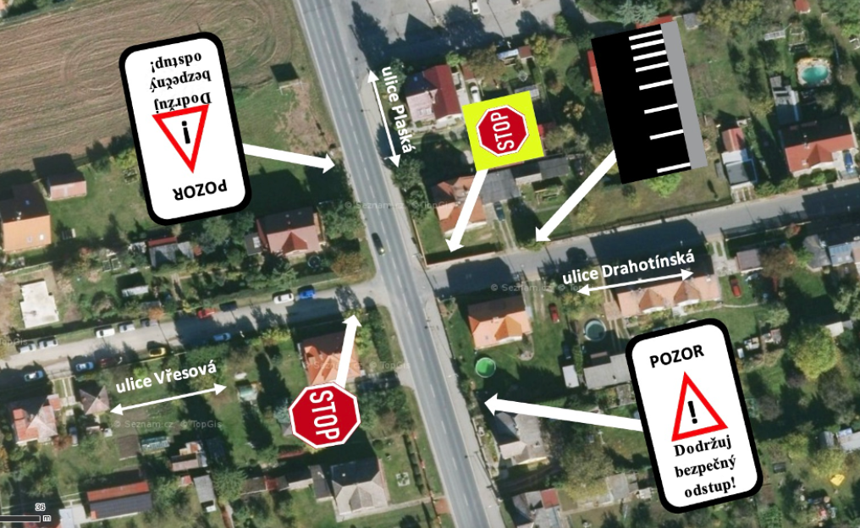
Návrh opatření– ulice Plaská, Vřesová a Drahotínská

Slide 10
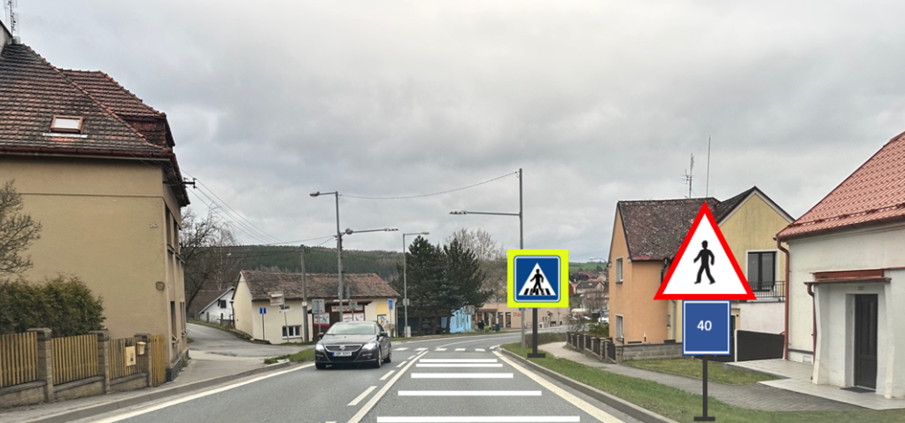
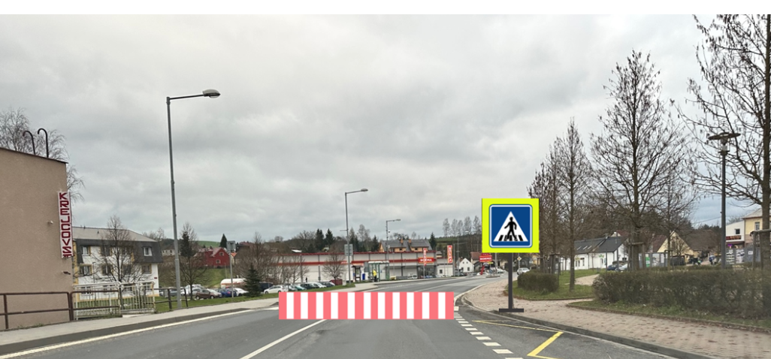
Návrh opatření – ulice Plzeňská, okolí přechodů pro chodce

Slide 11
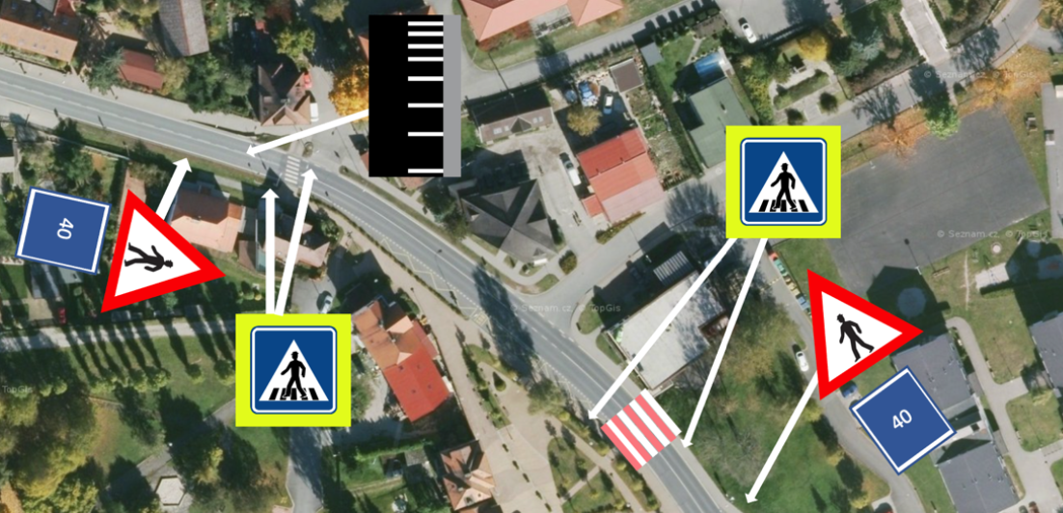
Návrh opatření – ulice Plzeňská, okolí přechodů pro chodce

Slide 12
Děkuji za pozornost

Slide 13
Doplňující otázky
Jaký je rozdíl mezi přechodem pro chodce a místem pro přecházení (přednosti, značení, bezpečnost)?
Projednávala jste Vaše návrhy a opatření s vedením města?
V závěru práce uvádíte, že zavedení změn není finančně náročné, jaká je tedy Vaše představa o kalkulaci nákladů?
Je podle Vás snížení rychlosti na 40km/h s použitím pouze informačního dopravního značení dostačující?

